Slide 1
§ 28. Территориальный раздел Африки в XIX в.

Slide 2
Проверка д/з

Slide 3
План урока
Колонизация Африки
Берлинская конференция
«Великая африканская охота»
Эфиопия
Англо-бурские войны

Slide 4
1. Колонизация Африки

Slide 5
Причины колонизации Африки
Обширные неосвоенные территории
Европейских колонизаторов привлекали в Африке ее огромные естественные богатства, ценные виды сырья, такие как, например, каучук и пальмовое масло
Возможность выращивать в благоприятных климатических условиях какао, хлопок, сахарный тростник и другие сельскохозяйственные культуры
Золото и алмазы, обнаруженные на побережье Гвинейского залива, а затем в Южной Африке
С колонизацией Африки европейцы связывали возможность расширения зоны торговли европейскими товарами

Slide 6
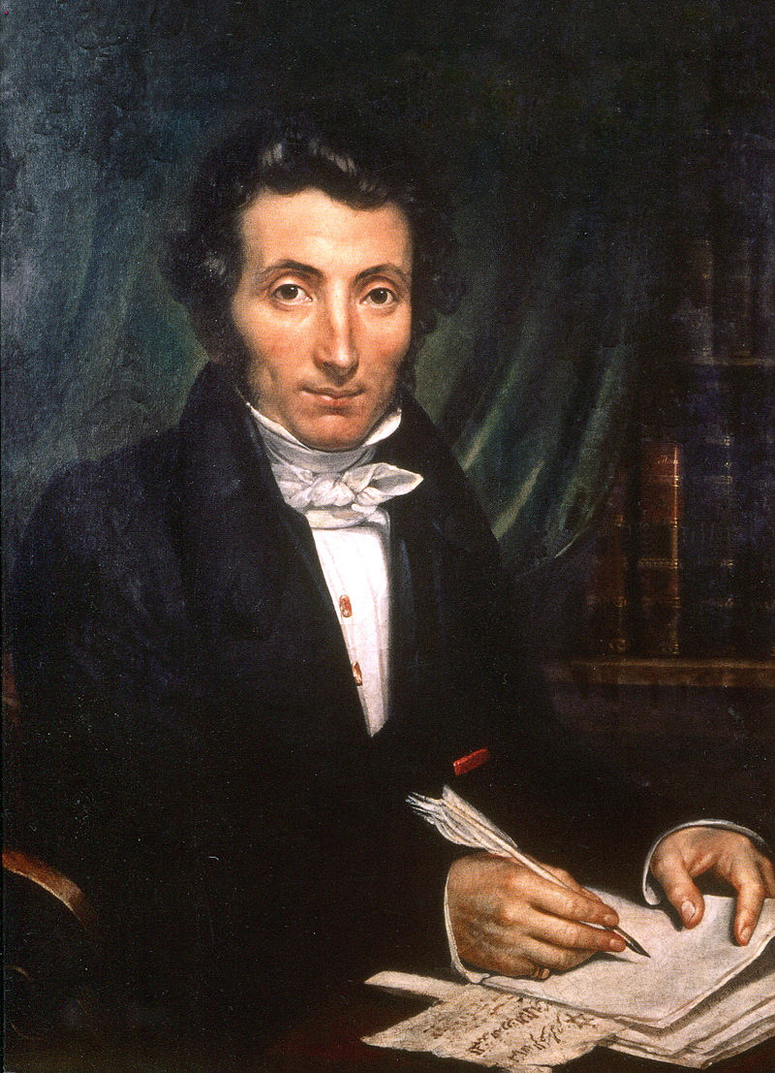
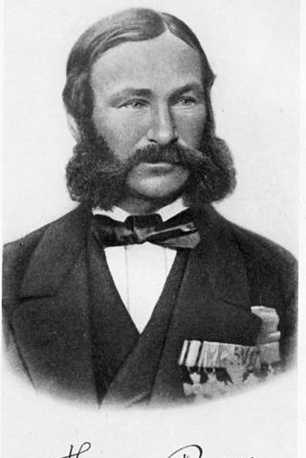
Рене Кайе
Генрих Барт

Slide 7
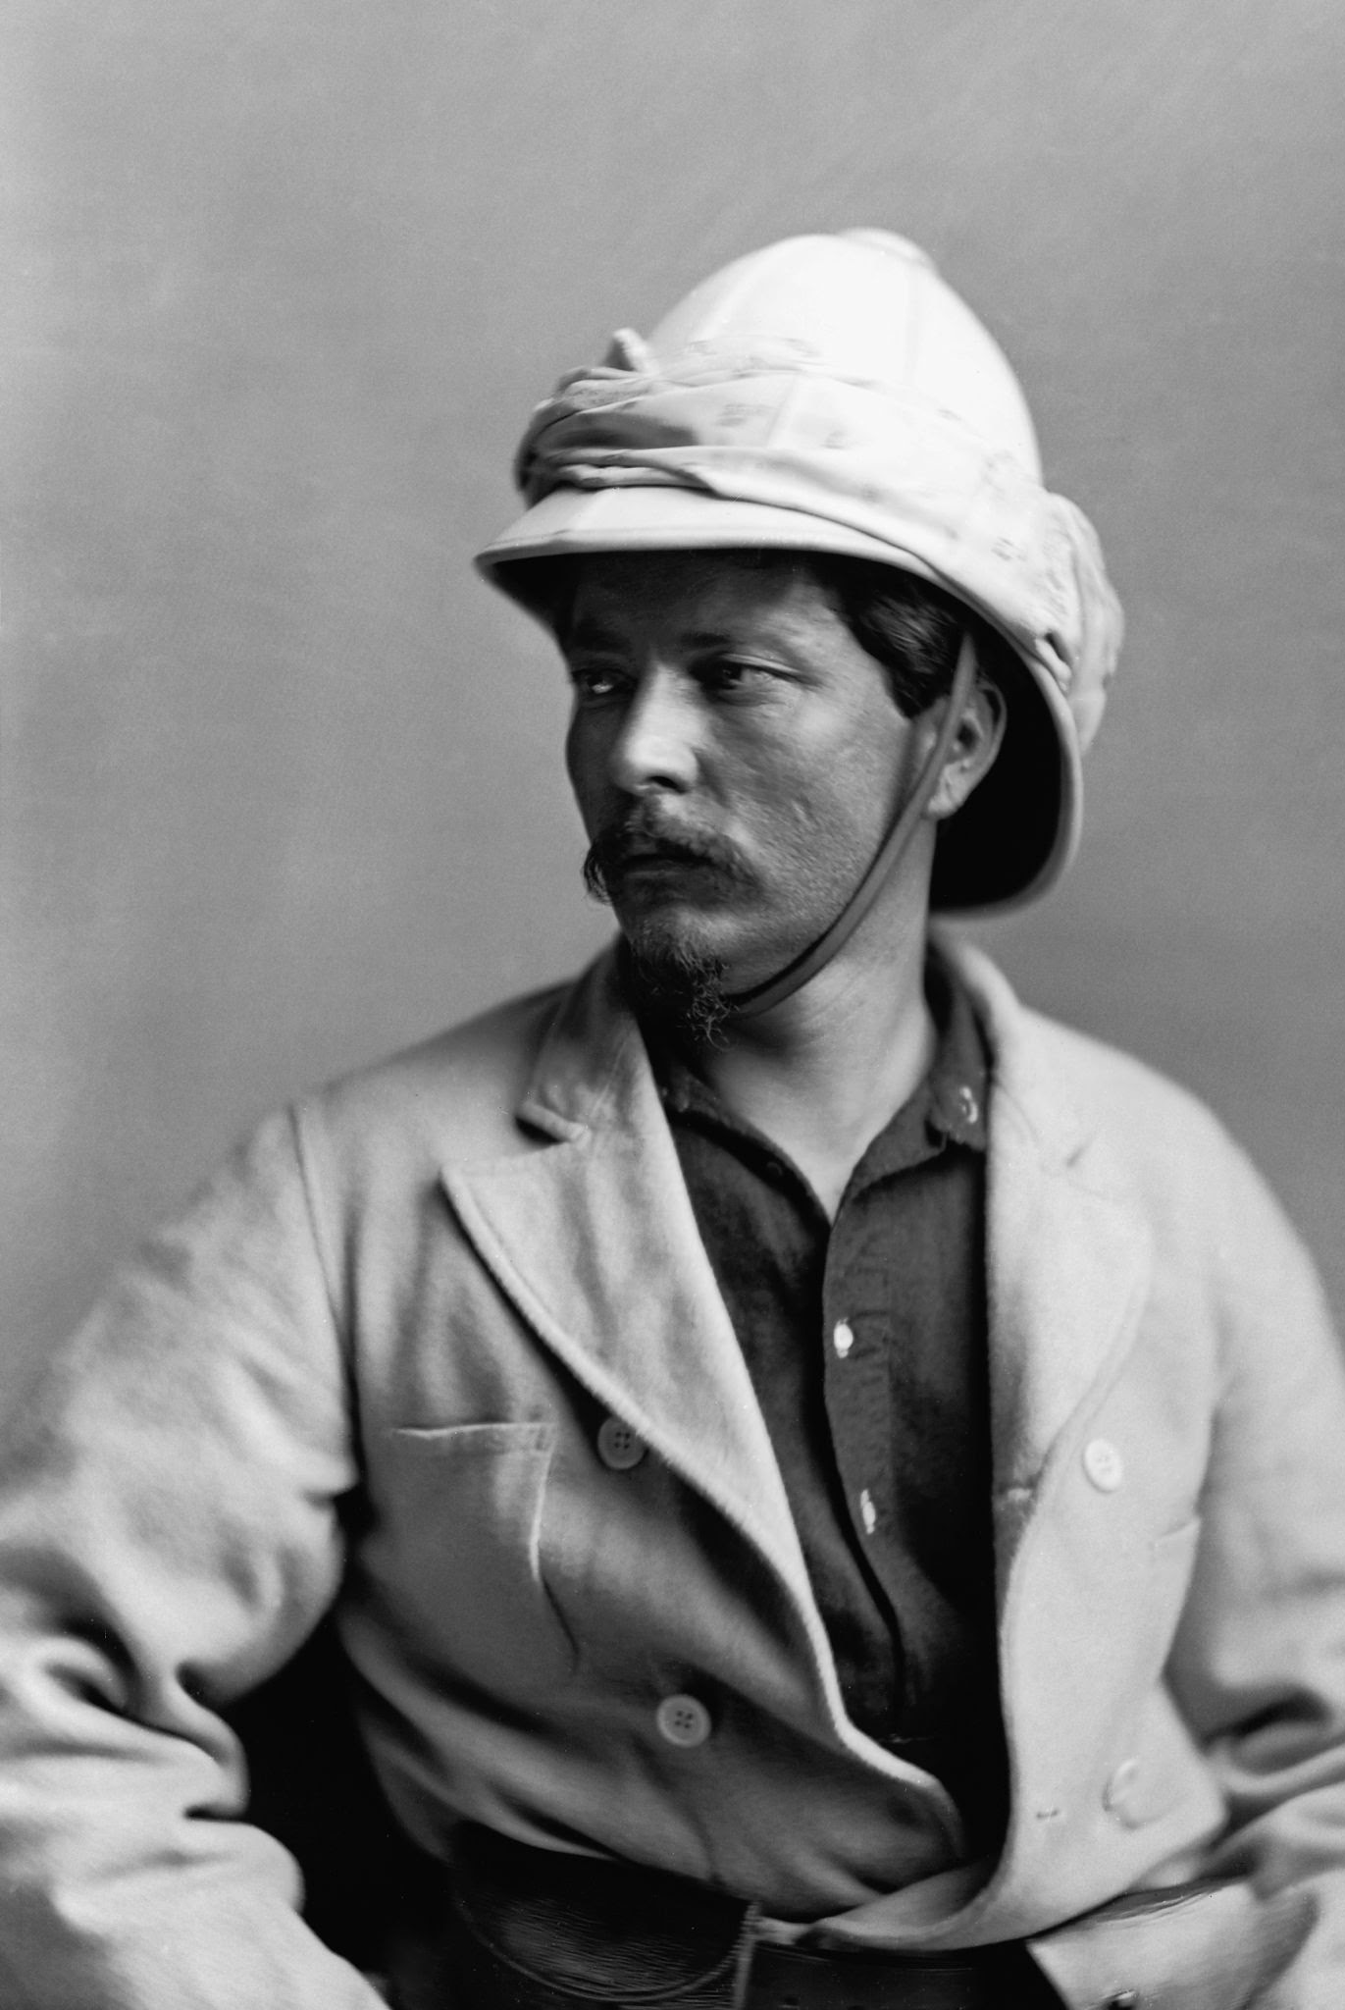
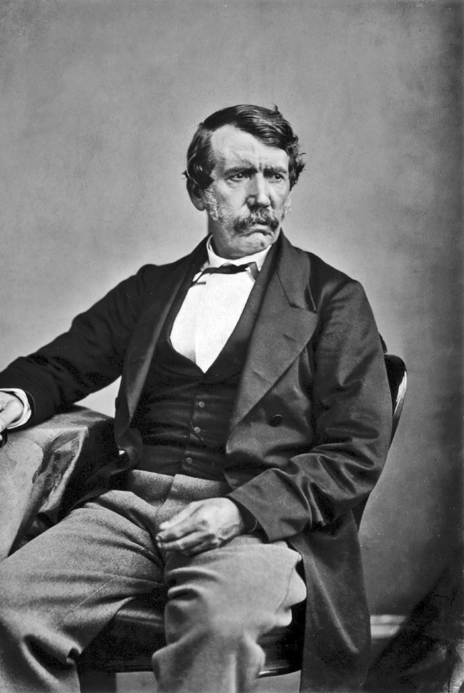
Генри Стенли
Давид Ливингстон

Slide 8
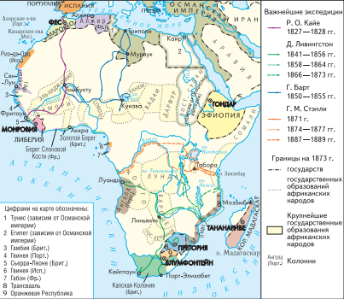
Важнейшие экспедиции по Африке

Slide 9
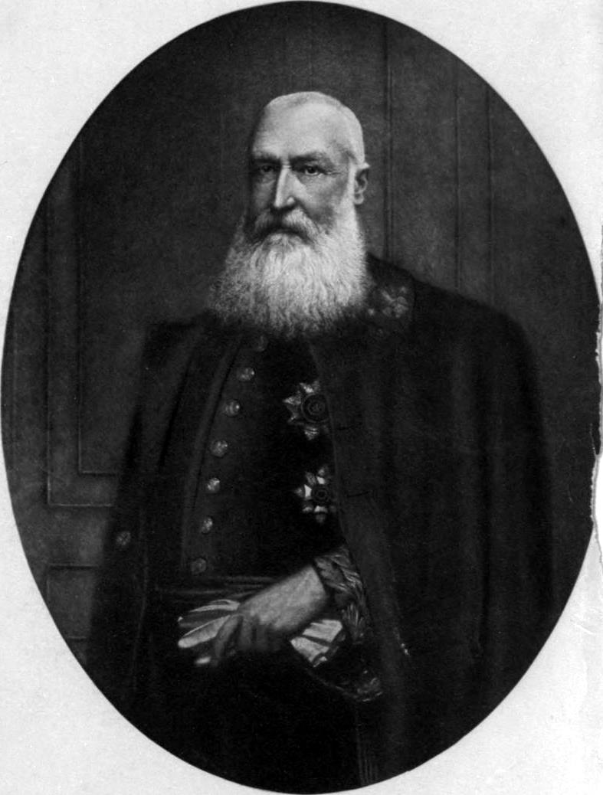
Леопольд II
король бельгийцев с 17 декабря 1865 года. Леопольд II был горячим сторонником идей колониализма и основал в Африке формально независимое Свободное государство Конго, став в период с 1876 по 1908 год его личным владельцем

Slide 10
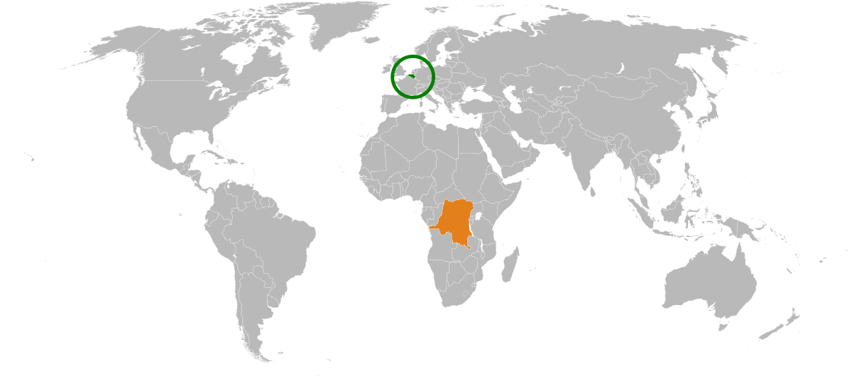
Бельгия и Конго

Slide 11
2. Берлинская конференция

Slide 12
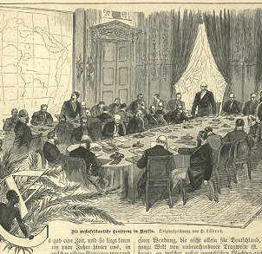
Берлинская конференция 1884 г.
международная конференция, собравшаяся 15 ноября 1884 года в Берлине для обсуждения раздела Африки между европейскими державами в условиях ожесточившейся «драки за Африку». Продлилась до 26 февраля 1885 года.

Slide 13
Итоги конференции
Представители 14 европейских государств «узаконили» на конференции территориальный раздел Африки
Для приобретения любой территории достаточно было ее «эффективно оккупировать», т. е. захватить и своевременно уведомить об этом остальные державы
Подхлестнув соперничество империалистических держав в Африке, провозглашённый конференцией принцип эффективной оккупации привёл к небывалой активизации колонизации континента. Уже через 10 лет, в 1895 году, единственными суверенными государствами в Африке южнее Сахары остались Либерия и Эфиопия.

Slide 14
3. «Великая Африканская охота»

Slide 15
Основные положения
При колонизации европейцы прибегали к обману и хитрости. Договоры подписывались с вождями племен, которые не умели читать и зачастую не вникали в содержание документа
Целые регионы могли быть проданы за разноцветную одежду, алкоголь или различные безделушки
В случае необходимости европейцы использовали оружие, в т.ч. скоростной пулемёт «Максим»
Завоевание континента было больше похоже на охоту, чем на войн

Slide 16
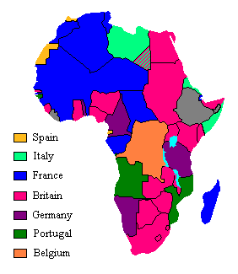
Карта колонизированной Африки

Slide 17
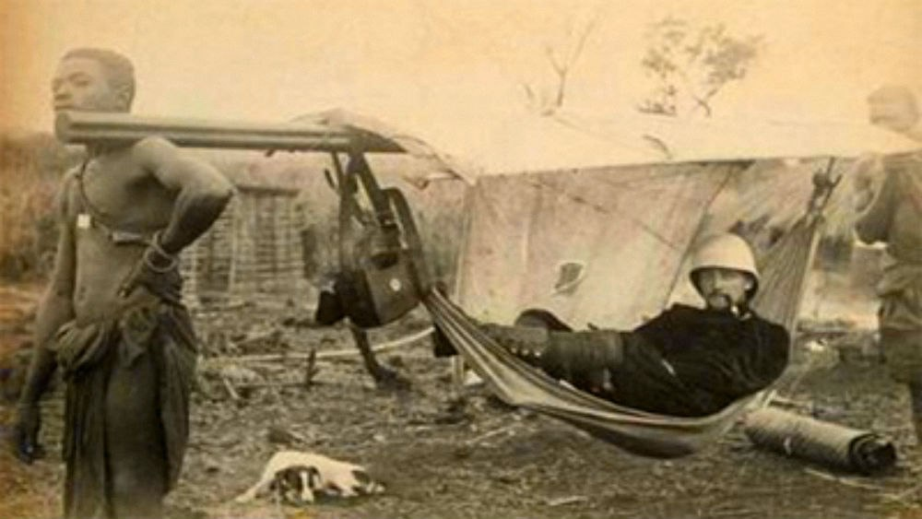

Slide 18
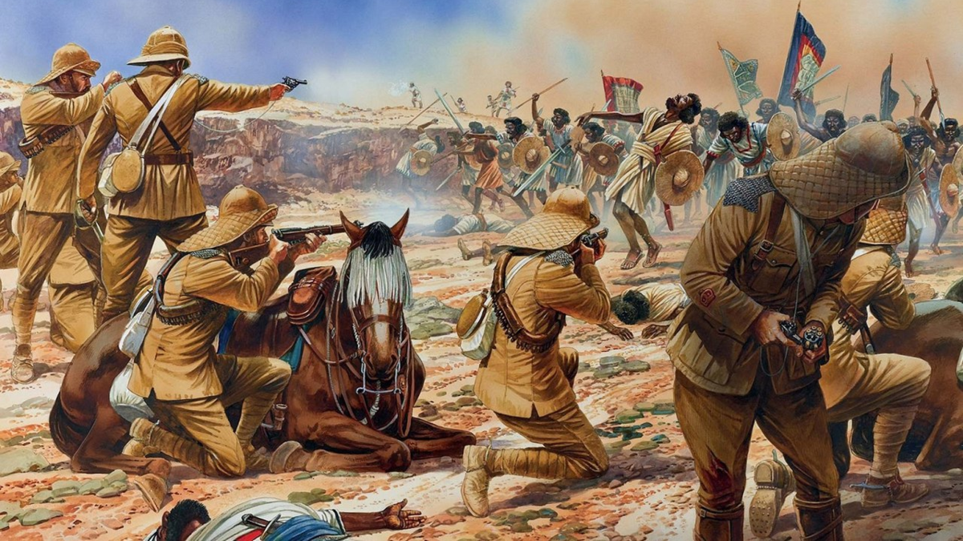

Slide 19
4. Эфиопия

Slide 20
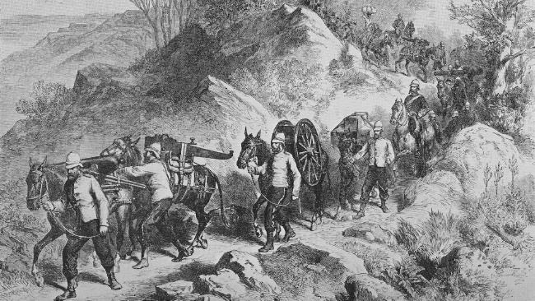
1867 г. – вторжение 15-тыс. армии в Эфиопию

Slide 21
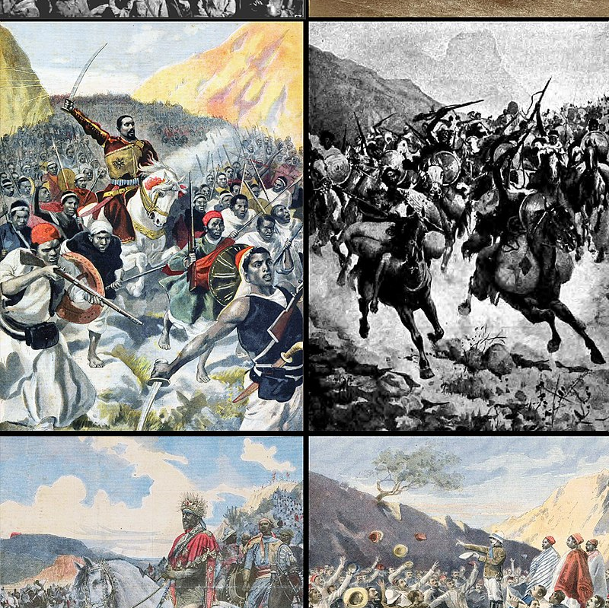
Итало-Эфиопская война 1895-1896 гг.

Slide 22
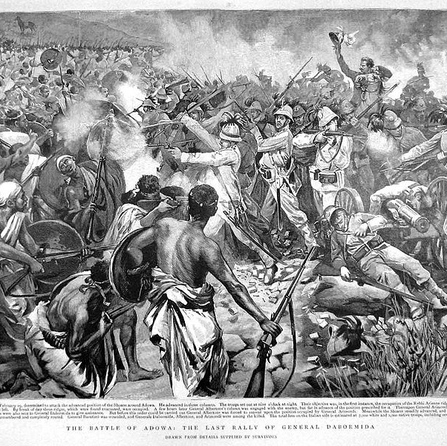
1896 г. – сражение при Адуа

Slide 23
5. Англо-бурские войны

Slide 24
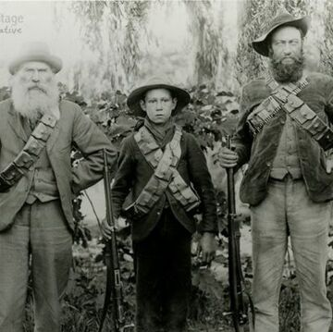
Буры
Потомки голландцев, проживавшие на юге Африки

Slide 25
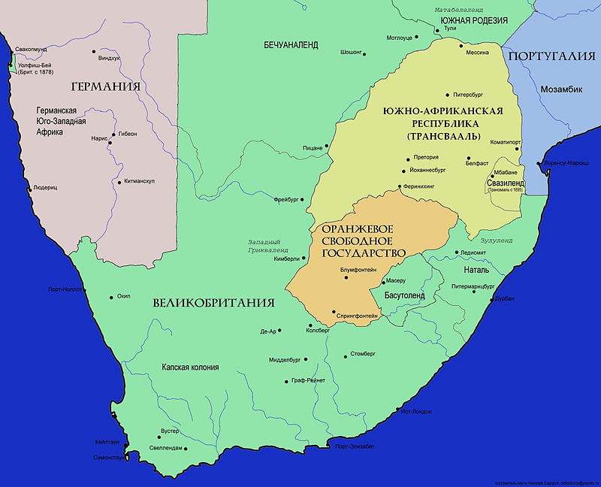
Южная Африка

Slide 26
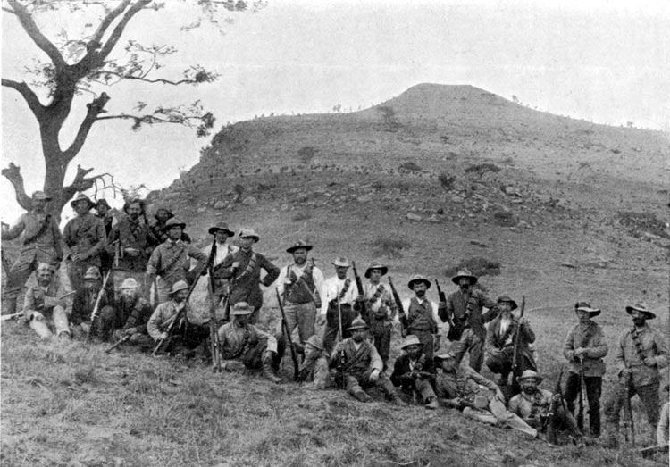
1899-1902 гг. – англо-бурская война

Slide 27
Итоги войны
Буры признали аннексию Трансвааля и Оранжевой Республики Британией. Согласно его положениям буры признавали власть британской Короны
В восьмой статье договора особо оговаривалось условие, что вопрос о предоставлении избирательных прав африканцам в бывших бурских республиках не подлежал решению до введения в них самоуправления. Это условие заложило основу для лишения в будущем африканцев права участвовать в управлении Южной Африко

Slide 28
Контроль знаний

Slide 29
Домашнее задание

Slide 30

Тест, д/з, отметки, онлайн-урок

